Slide 1
Муниципальное автономное дошкольное образовательное учреждение
«Детский сад общеразвивающего вида № 40» городского округа город Салават
Республики Башкортостан тема:
«Нравственно – патриотическое воспитание детей старшего дошкольного возраста»
                Подготовила: воспитатель 1 категории
                Суярембетова Р.Ф.

Slide 2

Актуальность темы
В старшем дошкольном возрасте у детей стремительно развиваются общечеловеческие ценности: любовь к родителям и семье, близким людям, родному месту, где он вырос, и, безусловно, к Родине. При этом важно не забывать, что сами по себе знания являются пищей для ума, а патриотизма «от ума» не бывает, а бывает только от «сердца». Ум как бы способствует духовно-нравственной работе души, а любящее сердце создает патриотическое мировоззрение.

Slide 3
Цель: Воспитание гуманной, духовно-нравственной личности, достойных будущих граждан России, патриотов своего Отечества.
Задачи:
воспитание у ребенка любви и привязанности к своей семье, дому, детскому саду, улице, городу;
формирую бережного отношения к природе и всему живому;
воспитание уважения к труду;
развиваю интереса к русским традициям и промыслам;
расширяю представлений о городах России;
знакомлю детей с символами государства (герб, флаг, гимн);
развиваю чувства ответственности и гордости за достижения страны;
формирую чувства уважения к другим народам, их традициям.

Slide 4

МОДЕЛЬ НРАВСТВЕННО – ПАТРИОТИЧЕСКОГО ВОСПИТАНИЯ ДОШКОЛЬНИКОВ
Воспитатели
Родители
Специалисты ДОУ
Дети

Slide 5
МОДЕЛЬ НРАВСТВЕННО – ПАТРИОТИЧЕСКОГО ВОСПИТАНИЯ ДОШКОЛЬНИКОВ
Моя семья,
Мой дом
Детский сад
Моя малая Родина
Семья, семейные традиции, родословная
Моя группа, мои друзья. Профессии и труд людей работающих в детском саду
Улицы города, достопримечательности, история и символика .

Slide 6
МОДЕЛЬ НРАВСТВЕННО – ПАТРИОТИЧЕСКОГО ВОСПИТАНИЯ ДОШКОЛЬНИКОВ
Мой родной край
Родная страна
Наша Армия
Природа и животные нашего края, богатства нашего края, занятия людей в округе.
Столица – Москва. Государственные символы. История, культура, обычаи , праздники.
Защитники Отечества. Боевые традиции нашего народа.

Slide 7
Формы работы
экскурсии
досуги
Спортивные праздники
Проведение патриотических праздников
Образовательная деятельность
Детские проекты
Выставка детских работ

Slide 8
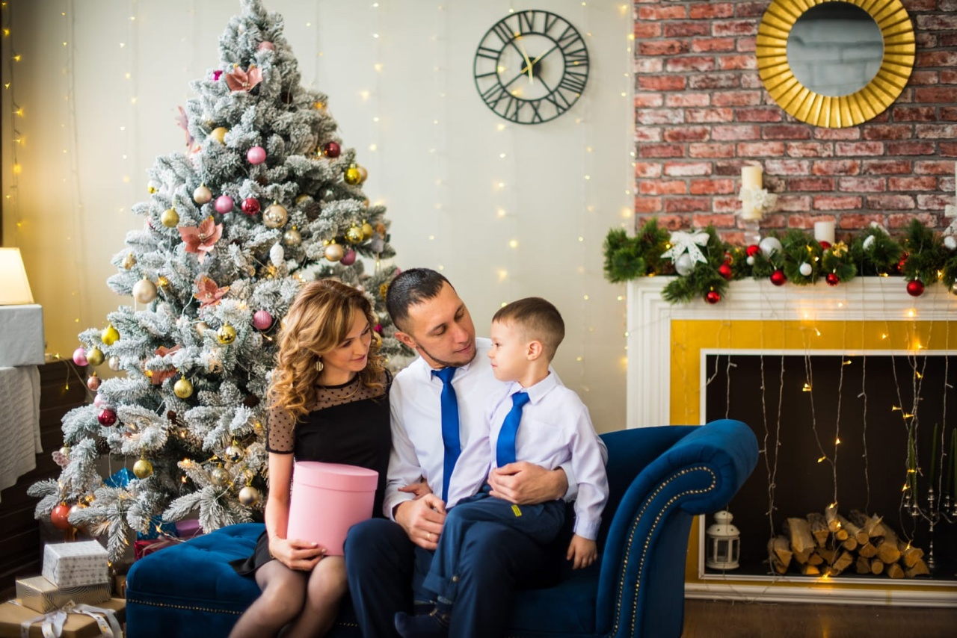
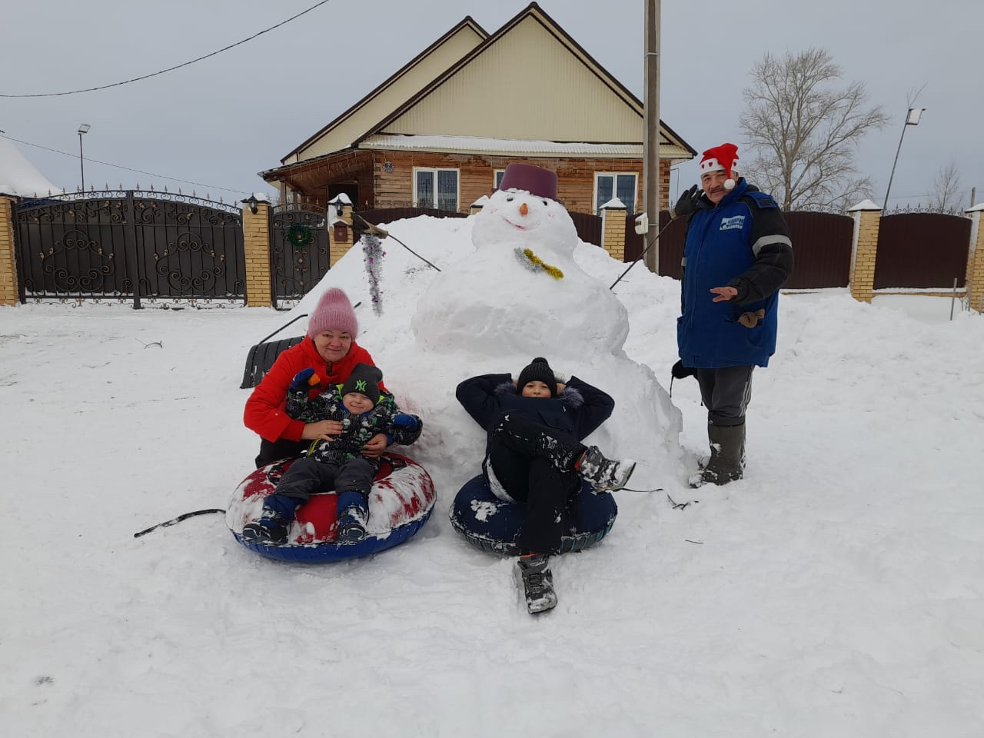
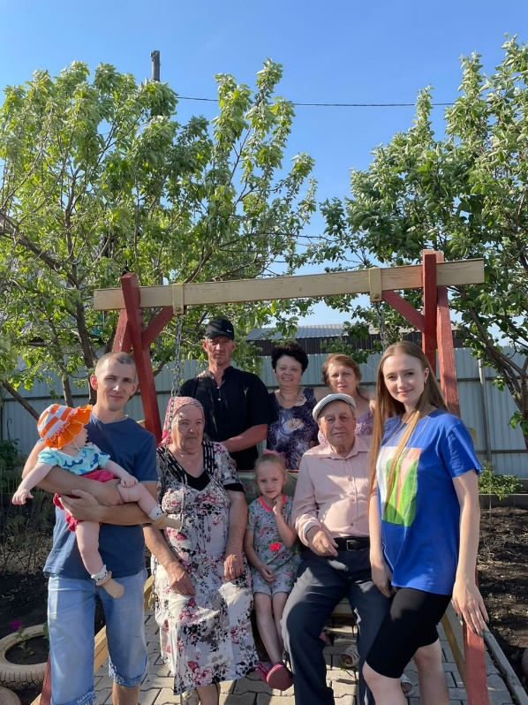
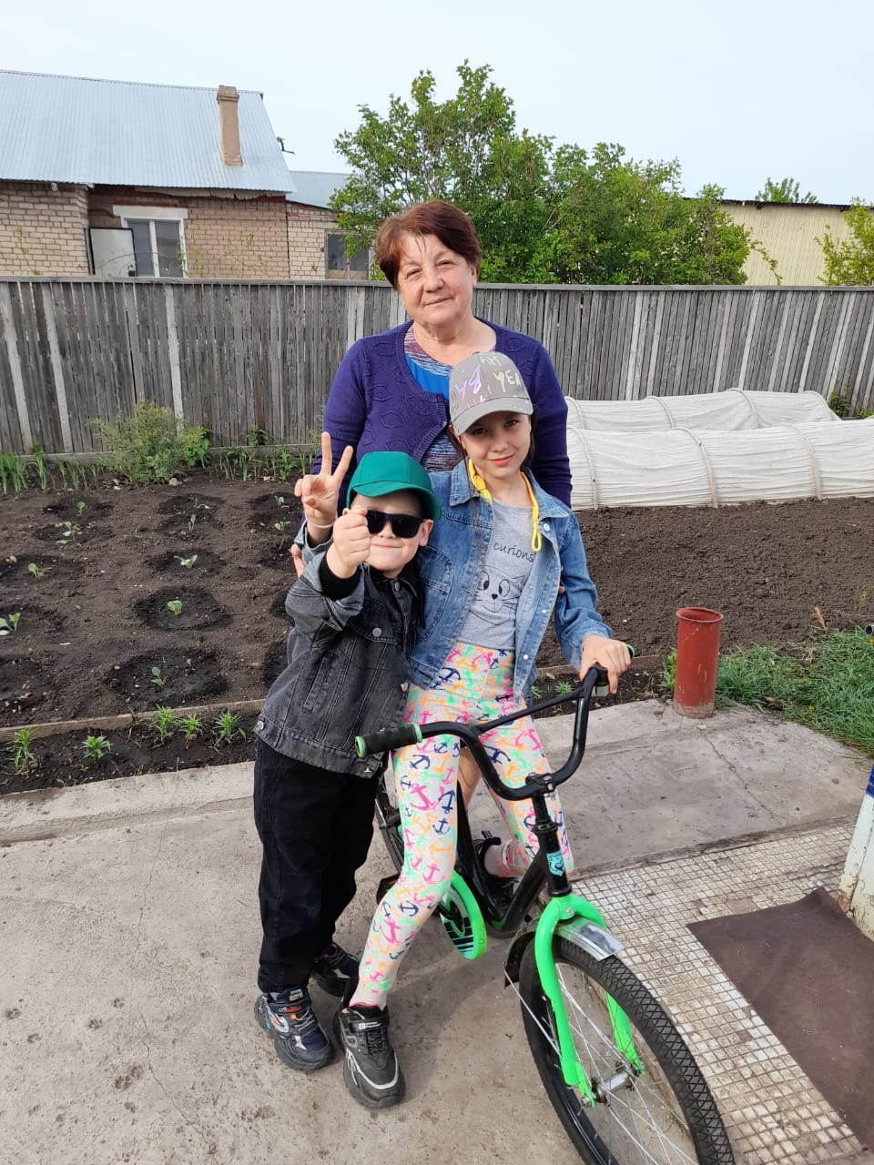
Моя семья
Мир ребенка начинается с отношения к семье, к самым близким людям – матери, отцу, бабушке, дедушке и др. В беседах дети рассказывают о своей семье, семейных традициях. В результате у детей формируется гуманное отношение к своим близким.

Slide 9
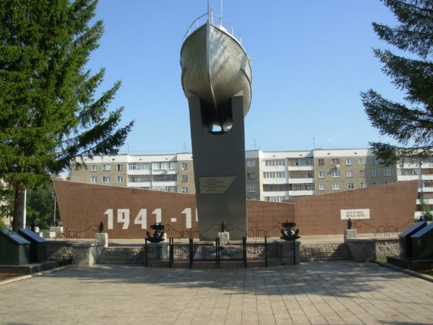
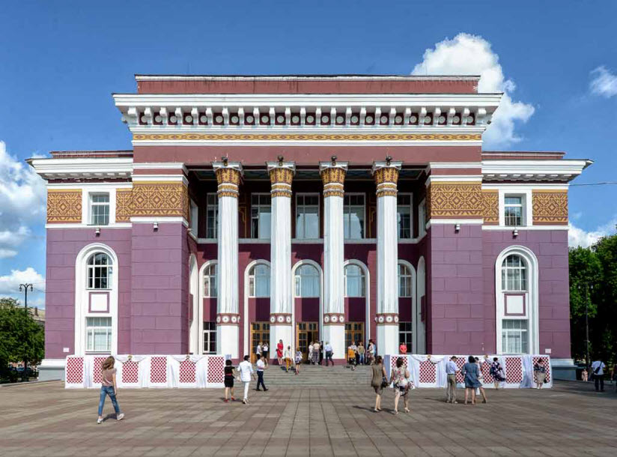
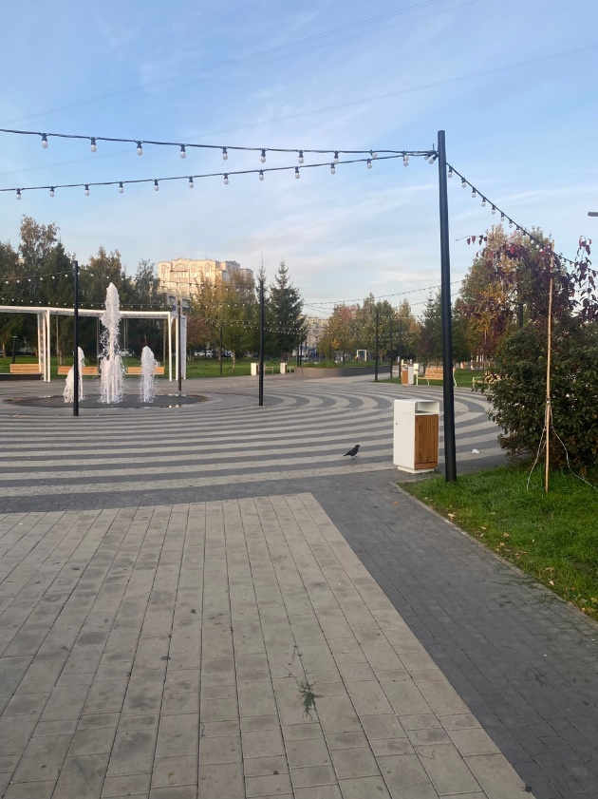
Мой город – Салават
Любовь к родине начинается с чувства любви к своему городу. Мы живем в городе с необыкновенной историей, и неповторимым внешним образом. Наша задача заинтересовать детей с историей нашего города.

Slide 10
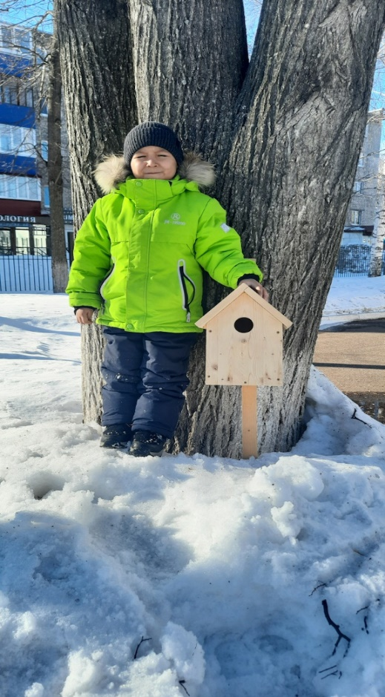
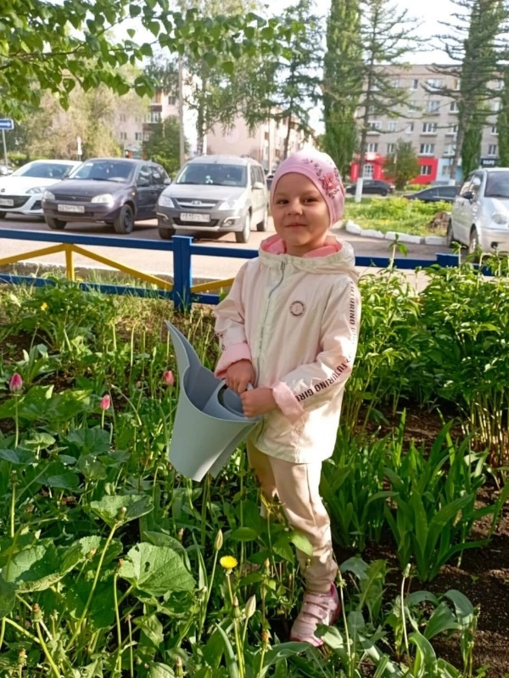
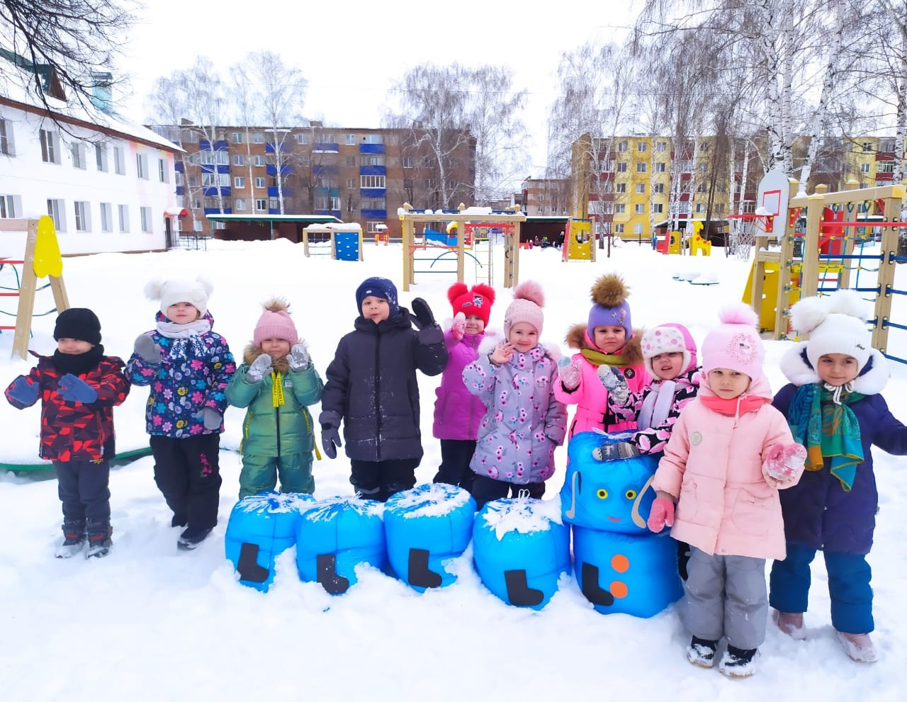
Любить свой город – значит любить свою природу.
Во время прогулок, наблюдений за живой природой у детей формируется положительные эмоции, которые необходимо выразить.

Slide 11
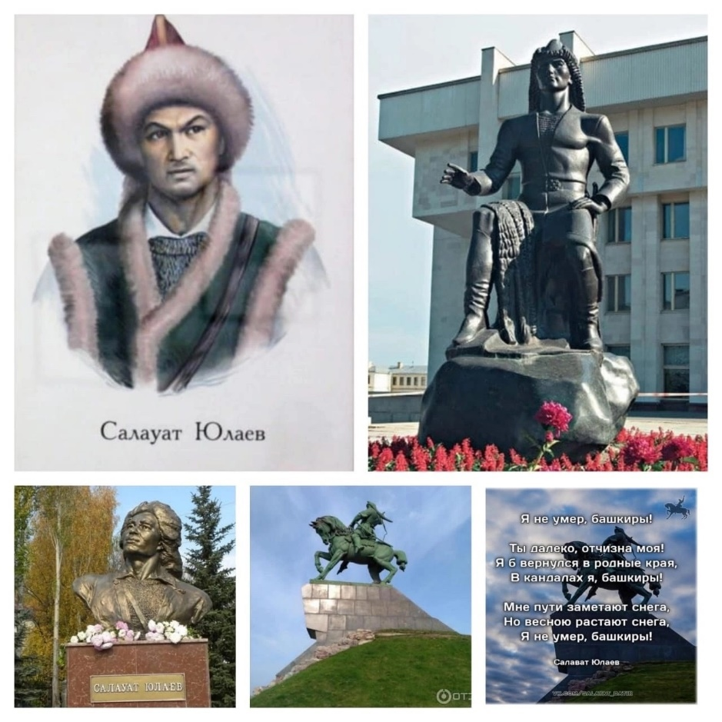
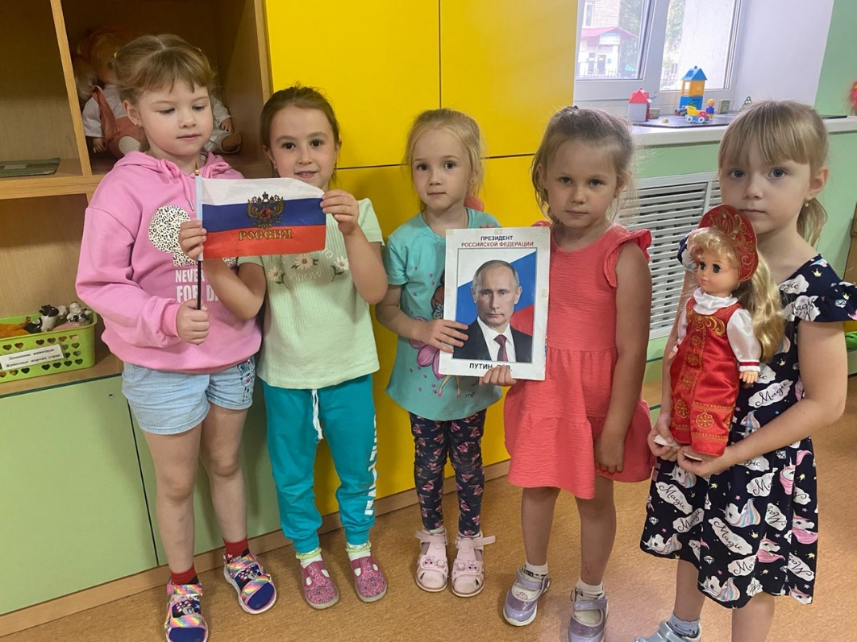
Родная страна
Наша задача воспитывать уважительное отношение к флагу, гербу и гимну Российской Федерации. Знакомить детей со столицей нашей Родины – Москвой и другими городами России.

Slide 12
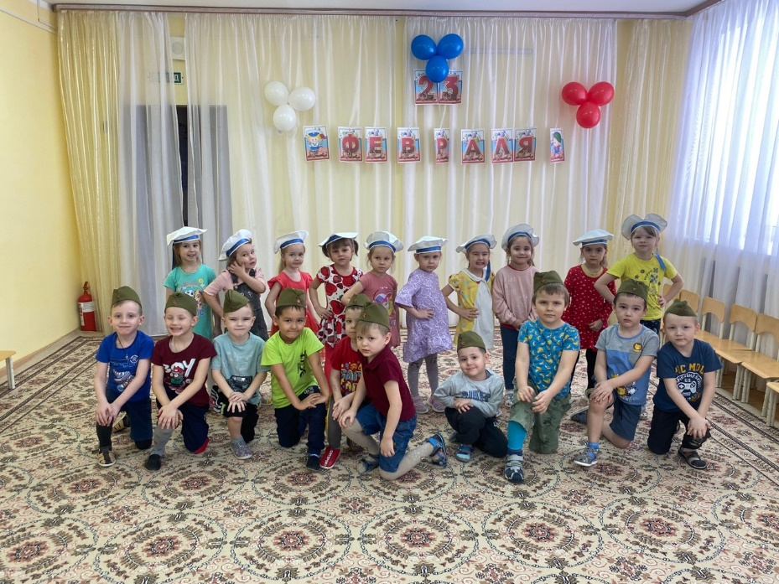
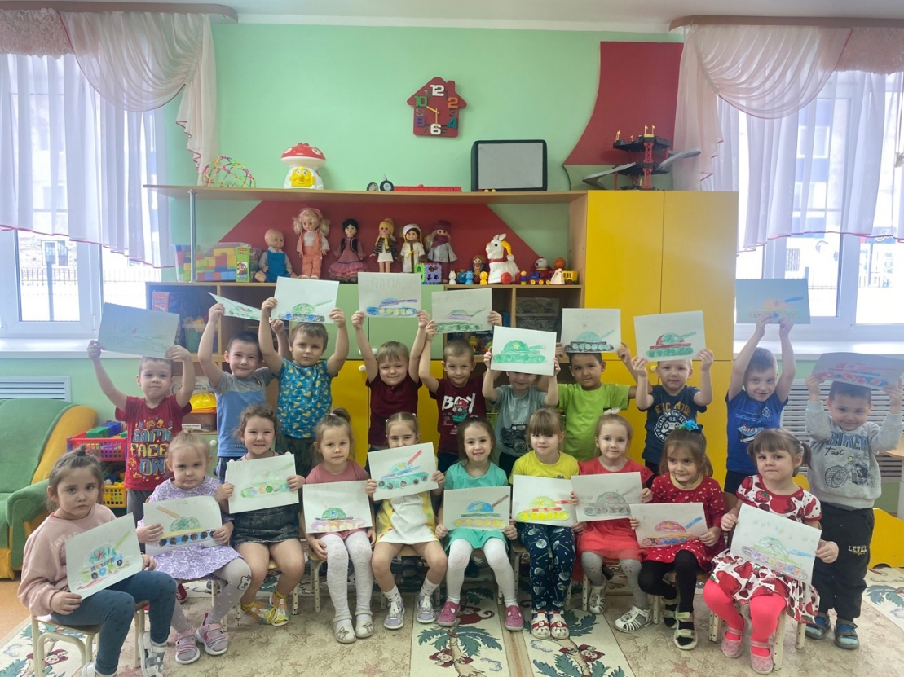
Надежда нашей страны
Дети знакомятся с достижениями наших спортсменов, ученых, исследователей, космонавтов и стремятся быть на них похожими.

Slide 13
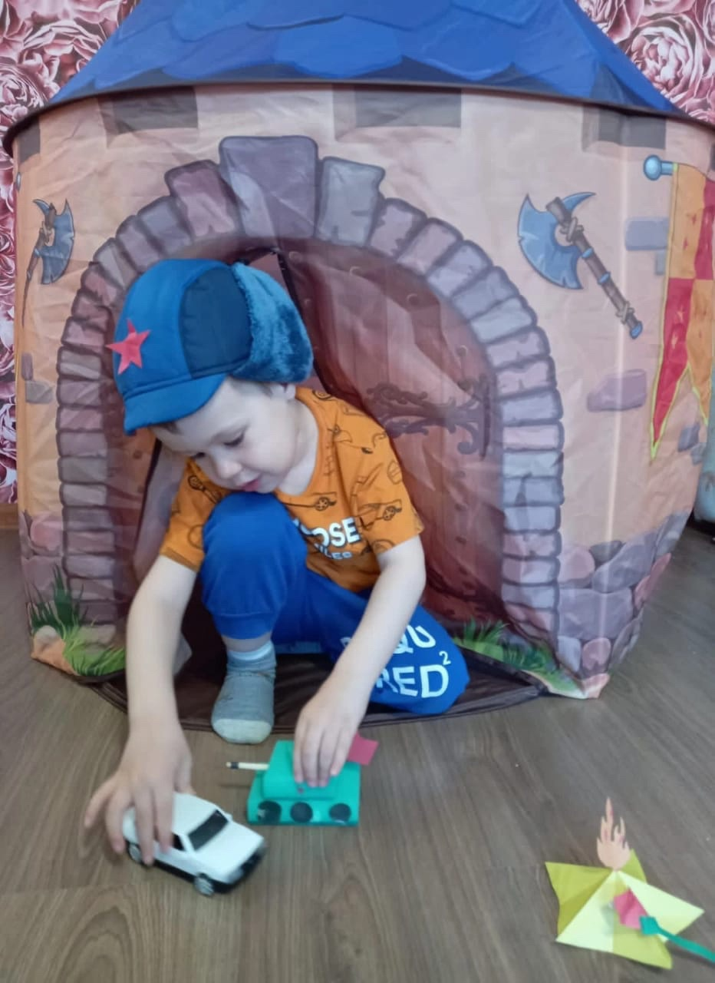
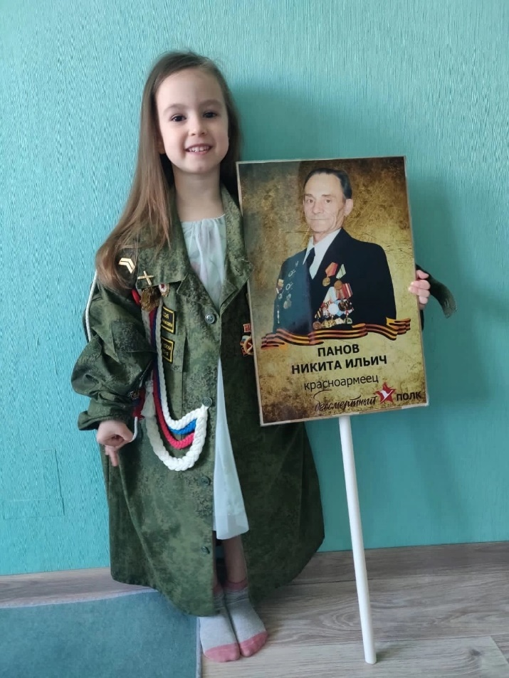
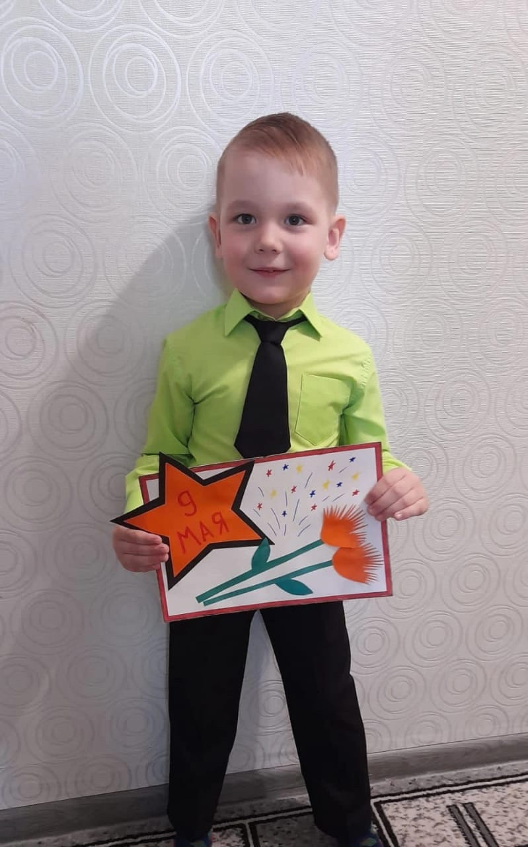
Будущие защитники нашей Родины
Дети любят слушать рассказы о войне, беседовать о том, как мужественно защищали родину наши солдаты. Сопереживая героям, дети учатся ценить все хорошее, что есть в их жизни.

Slide 14
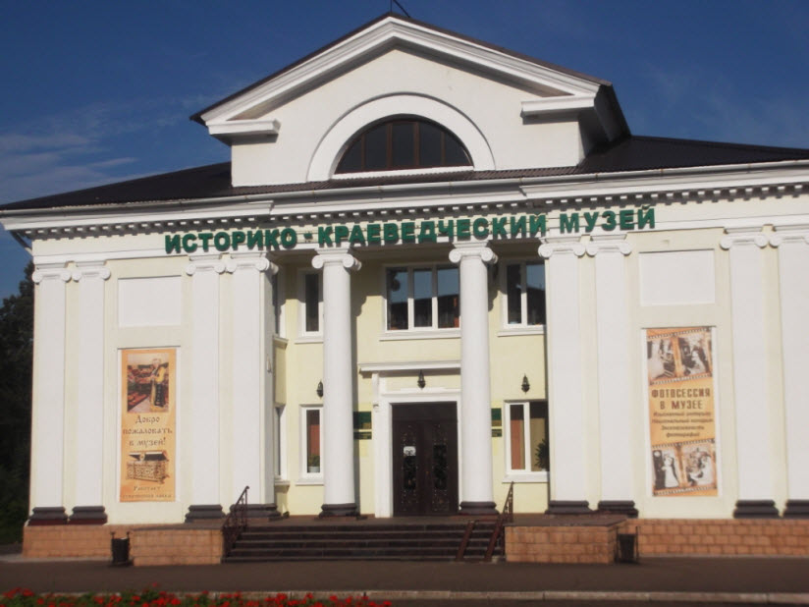
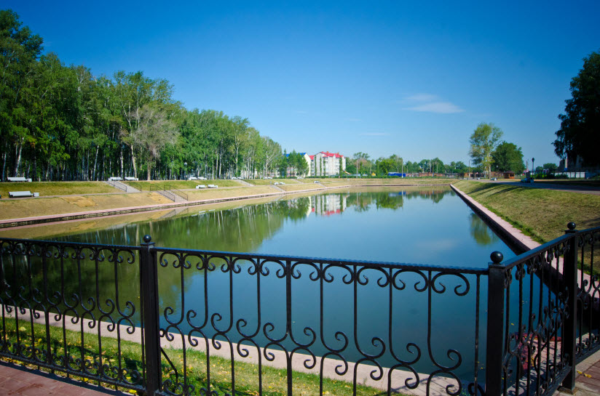
Чувство любви к Родине нужно заботливо выращивать, прививать духовную оседлость, т.к. без корней в родной местности, стороне человек похож на иссушенное растение перекати – поле.
Д.С. Лихачев

Slide 15
Спасибо за
Внимание!

